Slide 1

이벤트

Slide 2
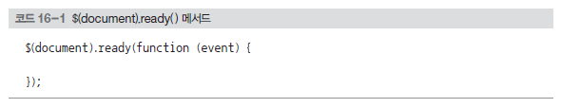
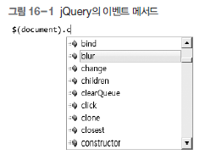
16.0 서론
jQuery로 이벤트 다루기
  보조 기능을 사용해 어떠한 메서드가 이벤트와 관련되는지 살펴보기

Slide 3
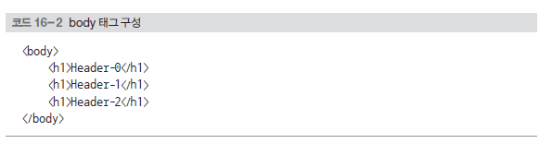
16.1 이벤트 연결
jQuery 사용해 이벤트 연결
  가장 기본적인 방법은 bind() 메서드 사용
  bind() 메서드는 다음과 같은 두 가지 형태로 사용
    1 $(selector).bind(eventName, function(event) { })
    2 $(selector).bind(object)

Slide 4
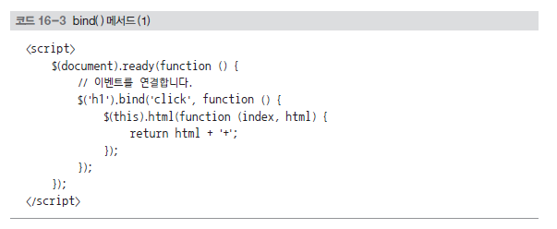
16.1 이벤트 연결
$(selector).bind(eventName, function(event) { })
  bind() 메서드의 첫 번째 매개 변수에 이벤트 이름 입력
  두 번째 매개 변수에 이벤트 핸들러 입력
  이벤트 핸들러 안에서 this 키워드는 이벤트 발생한 객체 의미
  예제 코드 16-3]
    h1 태그를 click 이벤트에 연결
    이벤트 발생 시 이벤트 발생 객체에 ‘+’ 글자 추가

Slide 5
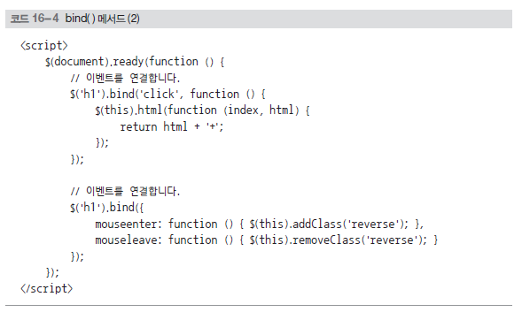
16.1 이벤트 연결
2 $(selector).bind(object)
  bind() 메서드의 매개 변수에 객체 넣어줌
  속성 이름과 속성값에 이벤트 이름과 이벤트 핸들러 넣음
  예제 코드 16-4]
    마우스가 진입하면 reverse 클래스 속성 추가
    마우스가 빠져나가면 reverse 클래스 속성 제거

Slide 6
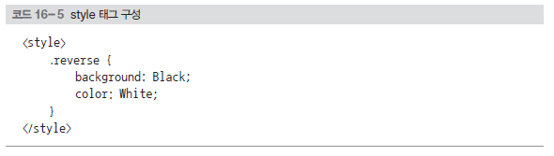
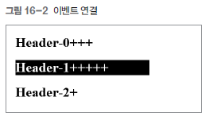
16.1 이벤트 연결
Style 태그 입력

Slide 7
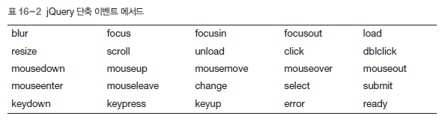
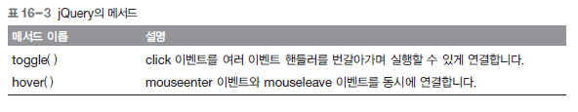
16.2 간단한 이벤트 연결
jQuery 단축 이벤트 메서드
  사용법
    $(selector).method(function(event) { });

Slide 8
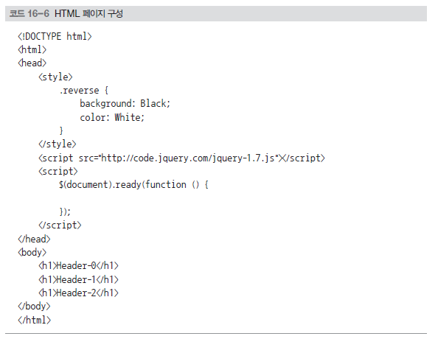
16.2 간단한 이벤트 연결
jQuery 단축 이벤트 메서드 구현
  HTML 페이지 구성

Slide 9
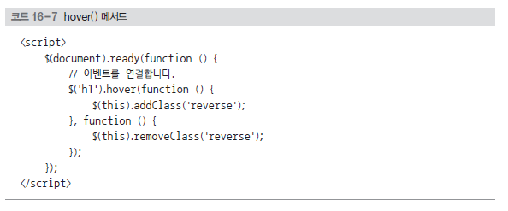
16.2 간단한 이벤트 연결
hover() 메서드
  두 개의 함수를 매개 변수로 넣어줌
    첫 번째 매개 변수에 넣는 함수는 mouseenter 이벤트 핸들러
    두 번째 매개 변수에 넣는 함수는 mouseleave 이벤트 핸들러

Slide 10
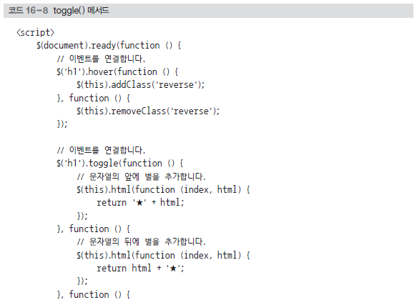
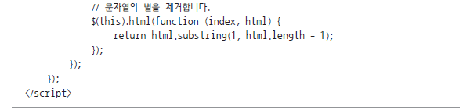
16.2 간단한 이벤트 연결
toggle() 메서드
  매개 변수에 여러 개의 함수 입력 가능 (click 이벤트 핸들러와 관련)

Slide 11
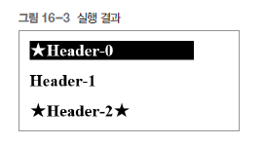
16.2 간단한 이벤트 연결
이벤트 발생 순서
  1. 문자열의 앞에 별 추가
  2. 문자열의 뒤에 별 추가
  3. 문자열의 별 제거
실행 결과

Slide 12

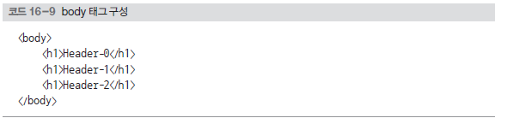
16.3 이벤트 연결 제거
이벤트 제거 시 unbind() 메서드 사용
  unbind() 메서드의 사용 형태
    1 $(selector).unbind() - 해당 문서 객체와 관련된 모든 이벤트 제거
    2 $(selector).unbind(eventName) - 특정 이벤트와 관련된 모든 이벤트 제거
    3 $(selector).unbind(eventName, function) - 특정 이벤트 핸들러 제거
  body 태그 구성

Slide 13
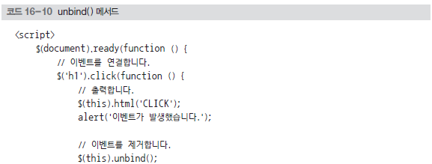


16.3 이벤트 연결 제거
예제 코드 16-10]
  h1 태그에 click 이벤트 연결하고 이벤트 발생 알람
  이후에 unbind() 메서드 사용해 이벤트 제거
  같은 기능 하는 one() 메서드 존재

Slide 14

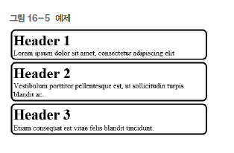
16.4 매개 변수 context
매개 변수 context
  jQuery 메서드는 매개 변수 두 개 입력 가능
  selector 매개 변수 이외에 context 매개 변수 가능
  매개 변수 context = selector 적용하는 범위 한정

Slide 15
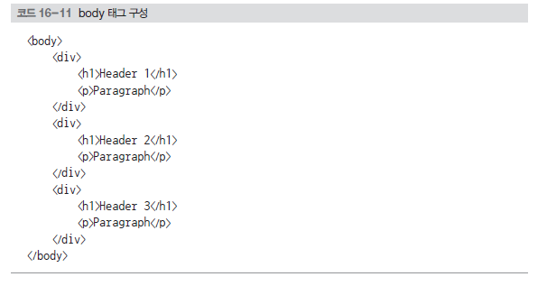
16.4 매개 변수 context
매개 변수 context 예제
  특정 부분에 선택자 적용하고 싶을 때 사용하는 매개 변수
  Body 태그 구성

Slide 16
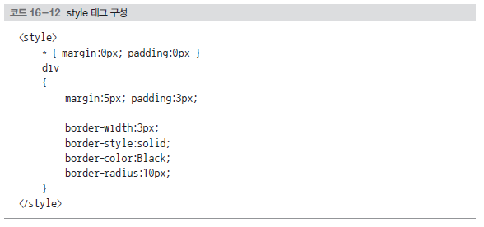
16.4 매개 변수 context
매개 변수 context 예제
  Style 태그 구성

Slide 17
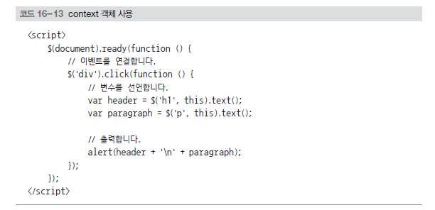
16.4 매개 변수 context
매개 변수 context 예제
  Context 객체 사용

Slide 18
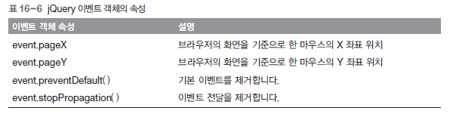
16.5 이벤트 객체
jQuery가 이벤트 객체 정형화
  jQuery의 이벤트 객체는 모든 브라우저가 같은 방법으로 사용
  같은 속성을 가짐
자주 사용하는 jQuery 이벤트 객체의 속성

Slide 19
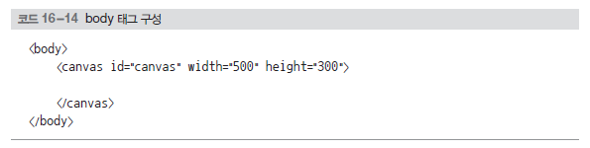
16.5 이벤트 객체
이벤트 객체 활용 예제
  HTML5 Canvas 사용하는 예제 작성
    canvas 태그에 id 속성 입력
    width 속성 과 height 속성 지정
  canvas 태그는 HTML5부터 지원하는 태그
    인터넷 익스플로러 8 이하에서는 지원 불가
  body 태그 구성

Slide 20
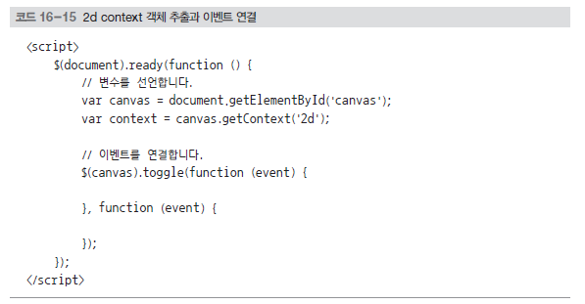
16.5 이벤트 객체
이벤트 객체 활용 예제
  Document 객체의 getElementById() 메서드 사용
    canvas 태그에 id 속성 부여

Slide 21
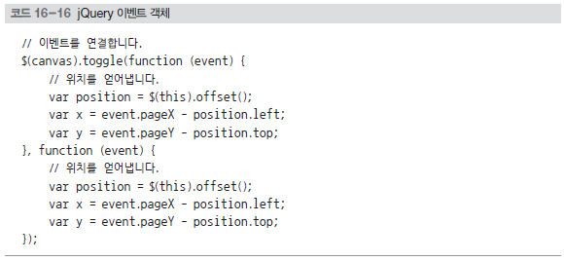
16.5 이벤트 객체
예제 코드 16-16]
  문서 객체와 마우스 커서의 상대 위치 구하는 방법
    이벤트 객체에서 pageX 속성과 pageY 속성 사용

Slide 22
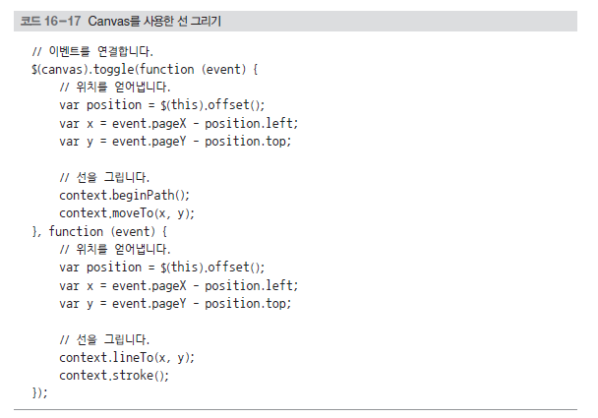
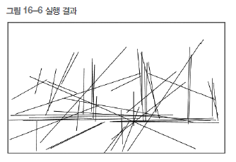
16.5 이벤트 객체
context 객체의 beginPath(), moveTo(), lineTo(), stroke() 메서드 사용
  canvas 객체 에 선 그릴 수 있음

Slide 23

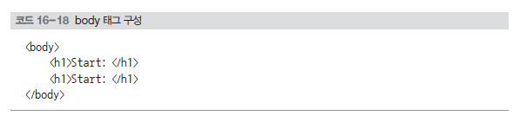
16.6 이벤트 강제 발생
이벤트 강제 발생
  trigger() 메서드 사용 예
    1 $(selector).trigger(eventName)
    2 $(selector).trigger(eventName, data)
      2번 형태의 매개 변수 data는 일반적으로 배열
  1번 형태 예제 Body 태그 구성

Slide 24
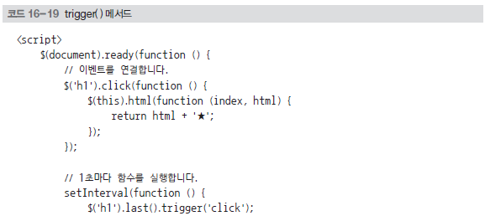
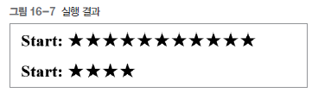

16.6 이벤트 강제 발생
trigger( ) 메서드
  h1 태그에 click 이벤트 연결
    클릭하면 뒤에 별 추가
    setInterval() 함수 사용
      마지막에 위치한 h1 태그는 자동으로 1초마다 클릭 이벤트 실행

Slide 25
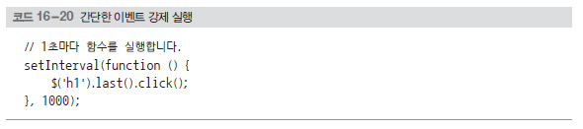
16.6 이벤트 강제 발생
간단한 방식으로 이벤트 강제 실행

Slide 26
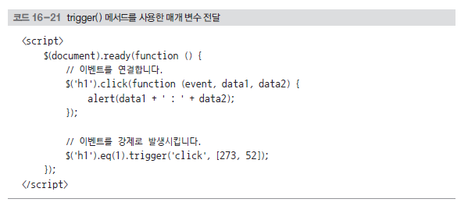
16.6 이벤트 강제 발생
trigger( ) 메서드의 2번 형태 실행
  2 $(selector).trigger(eventName, data)

Slide 27
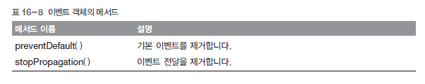
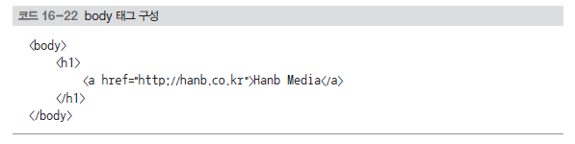
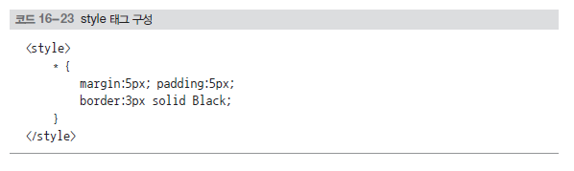
16.7 기본 이벤트와 이벤트 전달
기본 이벤트 제거, 이벤트 전달을 막는 메서드

Slide 28
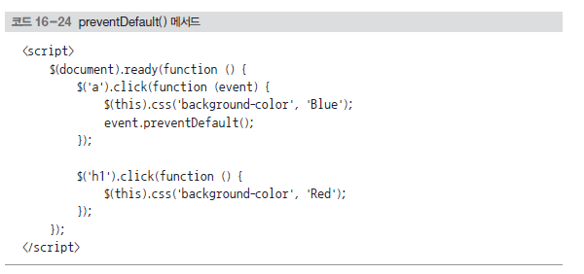
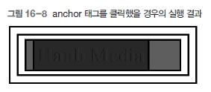
16.7 기본 이벤트와 이벤트 전달
예제 코드 16-24]
  preventDefault() 메서드
    H1 태그 눌렀을 때 자동 실행되는 a 태그 기본 이벤트 제거

Slide 29
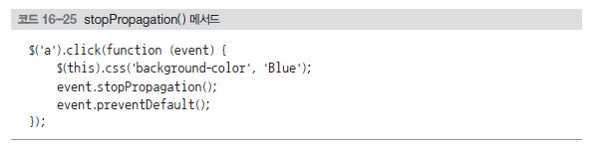
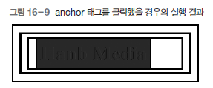
16.7 기본 이벤트와 이벤트 전달
예제 코드 16-25]
  이벤트 객체의 stopPropagation() 메서드 사용

Slide 30
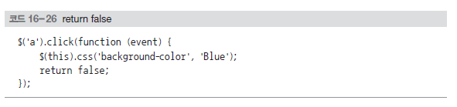
16.7 기본 이벤트와 이벤트 전달
예제 코드 16-26]
  stopPropagation() 메서드와 preventDefault() 메서드 함께 사용
  jQuery는 return false 사용
    이 두 가지 함께 적용하는 것으로 인식

Slide 31
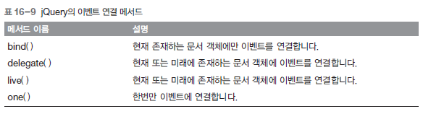
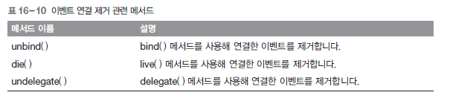
16.8 이벤트 연결의 종류
jQuery의 이벤트 연결 메서드
jQuery의 이벤트 제거 메서드

Slide 32
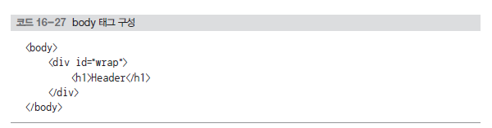
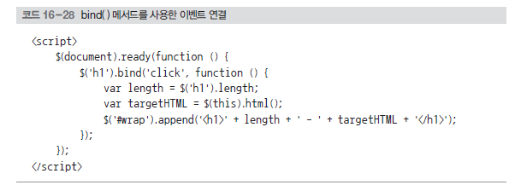
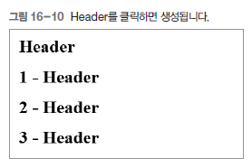
16.8 이벤트 연결의 종류
이벤트 제거 메서드 비교 예제
  Body 태그 작성
  bind( ) 메서드를 사용한 이벤트 연결

Slide 33
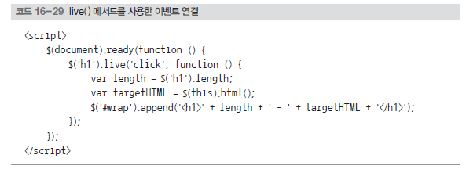
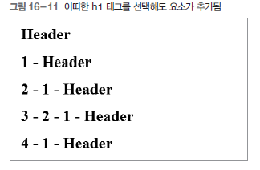
16.8 이벤트 연결의 종류
이벤트 제거 메서드 비교 예제
  live() 메서드
    현재 존재하는 h1 태그 + 앞으로 계속 생성하는 h1 태그에도 이벤트 연결

Slide 34
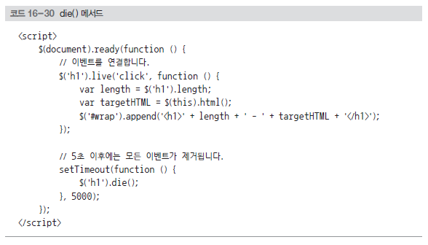
16.8 이벤트 연결의 종류
이벤트 제거 메서드 비교 예제
  Die() 메서드
    사용 방식
      1 $(selector).die()
      2 $(selector).die(eventName)
      3 $(selector).die(eventName, function)
    매개 변수 지정하지 않으면 해당 선택자와 관련된 모든 이벤트 제거

Slide 35
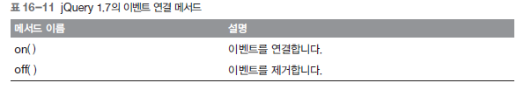
16.9 이벤트 통합 메서드
jQuery 1.7의 이벤트 연결 메서드
  on() 메서드의 기존 이벤트 연결 메서드 대체
    1 bind(): $(selector).on(eventName, eventHandler)
    2 live(): $(document).on(eventName, selector, eventHandler)
    3 delegate(): $(selector).on(eventName, selector, eventHandler)
  off() 메서드의 기존 이벤트 연결 메서드 대체
    이벤트의 모든 이벤트 핸들러 제거하고 싶을 때
      매개 변수 eventHandler 생략
    1 unbind(): $(selector).off(eventName[, eventHandler])
    2 die(): $(document).off(eventName, selector[, eventHandler])
    3 undelegate(): $(selector).off(eventName, selector[, eventHandler])

Slide 36
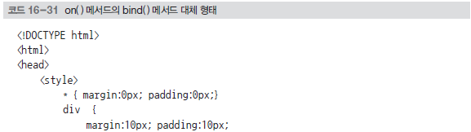
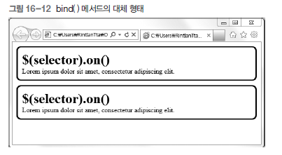

16.9 이벤트 통합 메서드
on( ) 메서드의 bind( ) 메서드 대체 형태

Slide 37

16.9 이벤트 통합 메서드
on( ) 메서드의 delegate( ) 메서드 대체 형태
  선택자 부분에서 이벤트 지속 범위 한정
    첫 번째 매개 변수에 이벤트 이름
    두 번째 매개 변수에 이벤트가 지정될 선택자 입력
    세 번째 매개 변수에 이벤트 핸들러 지정

Slide 38


16.9 이벤트 통합 메서드
이벤트 지속 범위 한정
  예제 코드 16-33
    id 속성을 upper_div로 지정한 div 태그, lower_div로 지정한 div 태그
    on() 메서드를 delegate() 메서드의 대체 형태로 사용
    선택자 부분에서 이벤트 지속 범위를 id 속성을 upper_div로 지정한 태그로 한정

Slide 39

16.9 이벤트 통합 메서드
delegate() 메서드
  이벤트의 지속 범위 한정
live() 메서드
  문서 전체가 이벤트의 지속 범위
  예제 코드 16-34]
    선택자에 document 객체 지정

Slide 40

16.10 마우스 이벤트
마우스 이벤트

Slide 41


16.10 마우스 이벤트
예제 코드 16-35]
  div 태그를 두 개 중첩해서 만든 후
  외부 div 태그에 mouseover 이벤트와 mouseenter 이벤트 모두 연결

Slide 42


16.11 키보드 이벤트
키보드 이벤트
  keypress 이벤트는 한글로 사용할 수 없음
  예시

Slide 43


16.11 키보드 이벤트
동적으로 글자 수 세기
  키보드 이벤트와 키보드 이벤트의 주의할 점 숙지
  HTML 페이지 구성

Slide 44

16.11 키보드 이벤트
textarea 태그에 keyup 이벤트 연결
  keyup 이벤트 발생하면 글자 개수 받아 출력

Slide 45
16.11 키보드 이벤트
키보드 이벤트의 실행 순서
  1. 사용자가 키보드 누름
  2. keydown 이벤트 발생
  3. 글자 입력
  4. keypress 이벤트 발생
  5. 사용자가 키보드에서 손을 뗌
  6. keyup 이벤트 발생
  keydown 이벤트가 발생한 순간에는 글자가 입력돼 있지 않음
  입력한 글자 수를 표시해야 하므로 keyup 이벤트 사용

Slide 46


16.11 키보드 이벤트
글자 개수에 따른 스타일 변경

Slide 47

16.12 윈도우 이벤트
윈도우 이벤트란?
  window 객체와 document 객체 이외에 img 태그 등이 사용할 수 있는 이벤트

Slide 48

16.12 윈도우 이벤트
윈도우 이벤트 사용한 무한 스크롤 구현
  무한 스크롤은 최근 SNS와 같은 서비스에서 자주 볼 수 있는 효과
  Mixsh 사이트 참고 ( http://mixsh.com )

Slide 49

16.12 윈도우 이벤트
jQuery 이벤트 사용해 간단하게 무한 스크롤 구현
  1) 기본적인 HTML 페이지 구성

Slide 50

16.12 윈도우 이벤트
jQuery 이벤트 사용해 간단하게 무한 스크롤 구현
  2) window 객체에 scroll 이벤트 연결
    window 객체는 별도의 선택자 사용하지 않음

Slide 51

16.12 윈도우 이벤트
jQuery 이벤트 사용해 간단하게 무한 스크롤 구현
  window 객체에 scroll 이벤트 연결 원리
    사용자가 마우스 스크롤 움직이면 무조건 scroll 이벤트 발생
    무한 스크롤을 만들려면 화면 끝까지 스크롤이 도달했다는 사실 인식 필요
      document 객체의 height 속성은 문서 전체의 높이 의미
      스크롤이 끝까지 내려가면
        window 객체 scrollTop +height =document 객체 높이

Slide 52

16.12 윈도우 이벤트
jQuery 이벤트 사용해 간단하게 무한 스크롤 구현
  스크롤이 끝까지 닿으면 자동으로 h1 태그 10개 추가

Slide 53


16.12 윈도우 이벤트
jQuery 이벤트 사용해 간단하게 무한 스크롤 구현
  전체 스크립트 코드

Slide 54

16.12 윈도우 이벤트
스크롤 구현 결과
  두 번째 $(document).ready() 이벤트에서 h1 태그 20개 생성
    현재 문서에 아무 내용도 없으니 스크롤이 생기지 않기 때문
  무한 스크롤을 바로 모바일에 적용하기 어려움
    모바일 디바이스에 따라 문서 객체가 60픽셀에서 200픽셀 정도 크게 나옴
    직접 장치를 확인하고 처리해야 함

Slide 55

16.13 입력 양식 이벤트
입력 양식 이벤트

Slide 56

16.13 입력 양식 이벤트
submit 이벤트
  입력 양식이 있어야 하므로 body 태그 구성

Slide 57


16.13 입력 양식 이벤트
submit 이벤트
  form 태그에서 발생하는 이벤트
    form 객체에 submit() 메서드 연결
    유효성 검사를 할 때는 기본 이벤트 제거해야 함

Slide 58


16.13 입력 양식 이벤트
change 이벤트
  type 속성이 checkbox와 radio인 input 태그의 상태 변경하는 이벤트
  click 이벤트가 아님

